Slide 1
Dynamic Translator Board
Sprint 2
Scott, Arda, Amine, Omar, Tijmen

Slide 2
Inhoud
Wat is ons project?
Wat hebben we gedaan?
Retrospective
Sprint 3

Slide 3
Wat is ons project
Dynamic translator board
Cyrb
Modulaire sensoren

Slide 4
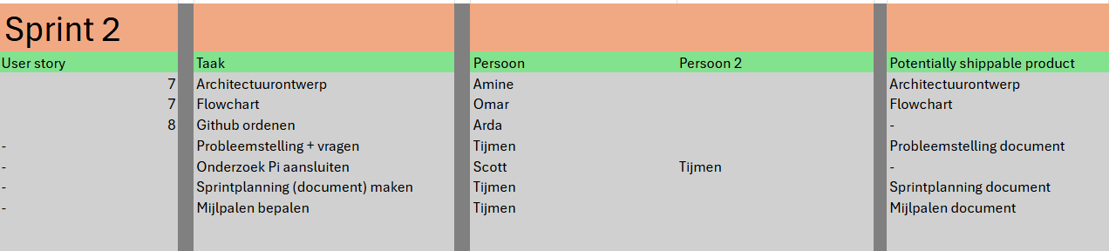
Wat hebben we gedaan?

Slide 5
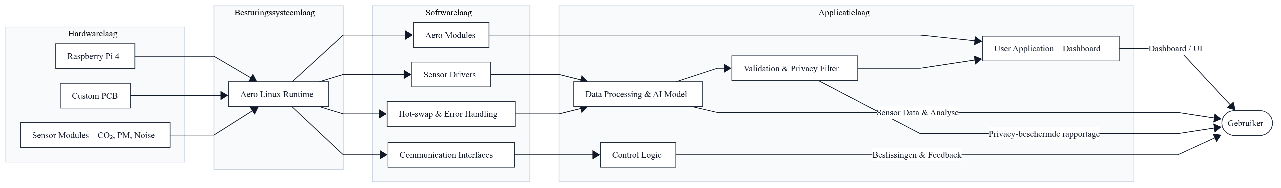
Architectuurontwerp

Slide 6
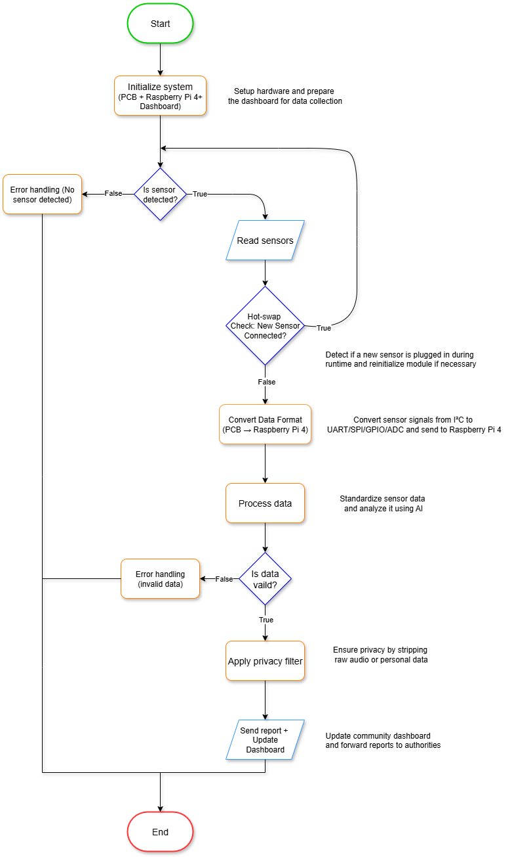
Flowchart

Slide 7
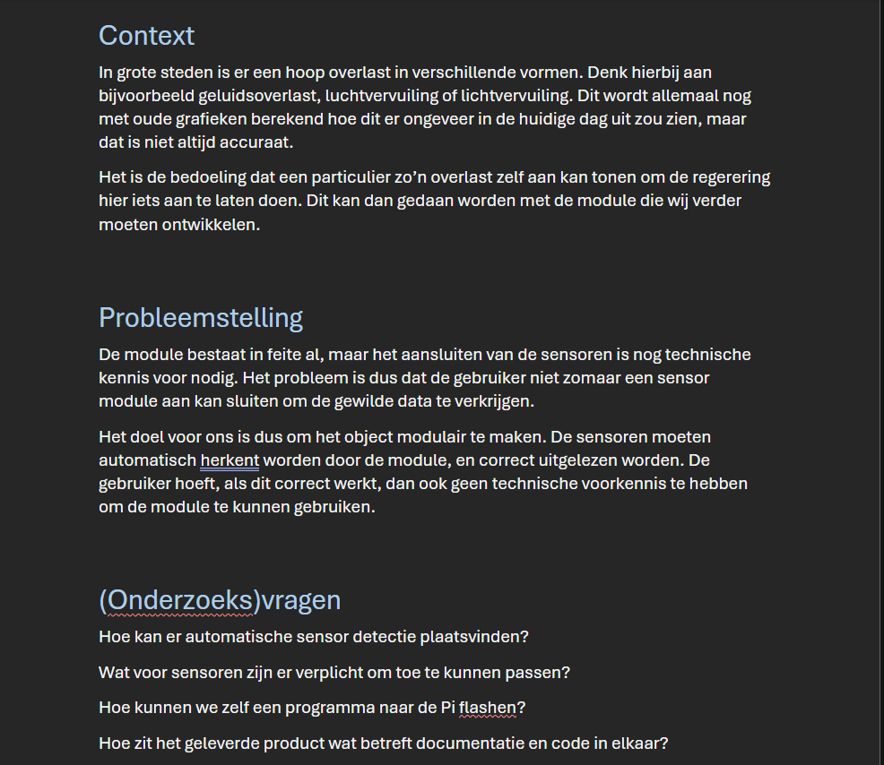
Probleemstelling document

Slide 8
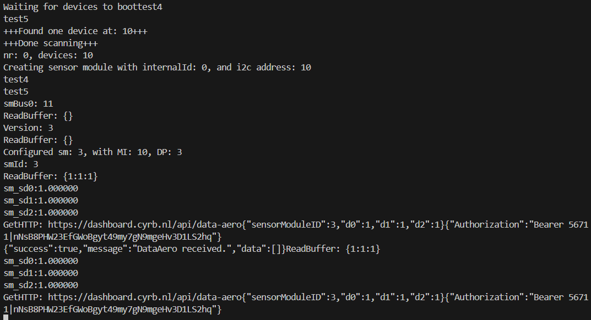
Pi aansluiten

Slide 9
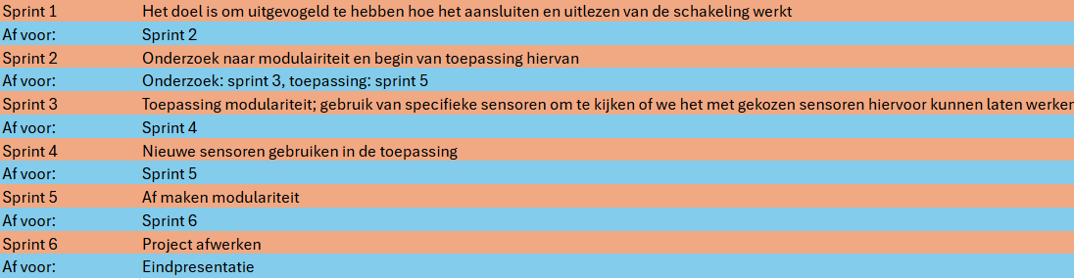
Mijlpalen document

Slide 10
Retrospective
Communicatie heeft wat aandachtspuntjes
Zoeken naar hoe we taken kunnen verdelen

Slide 11
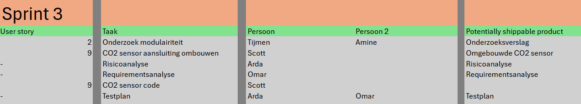
Sprint 3

